Slide 1
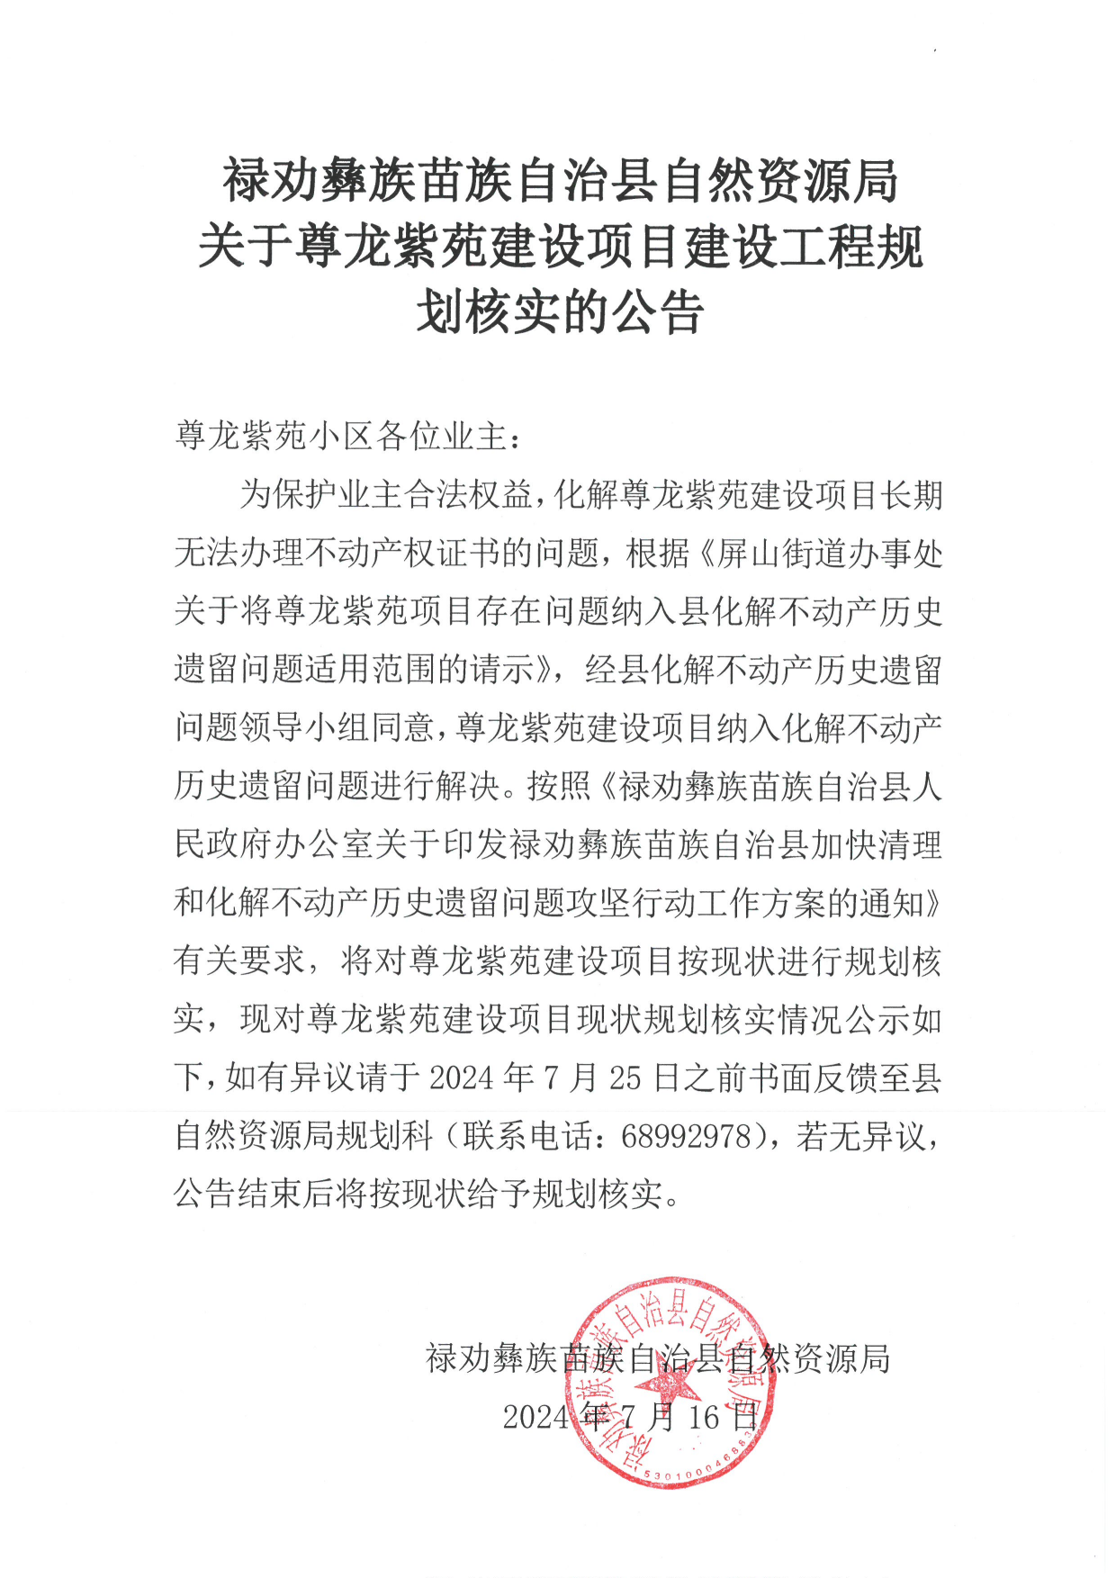
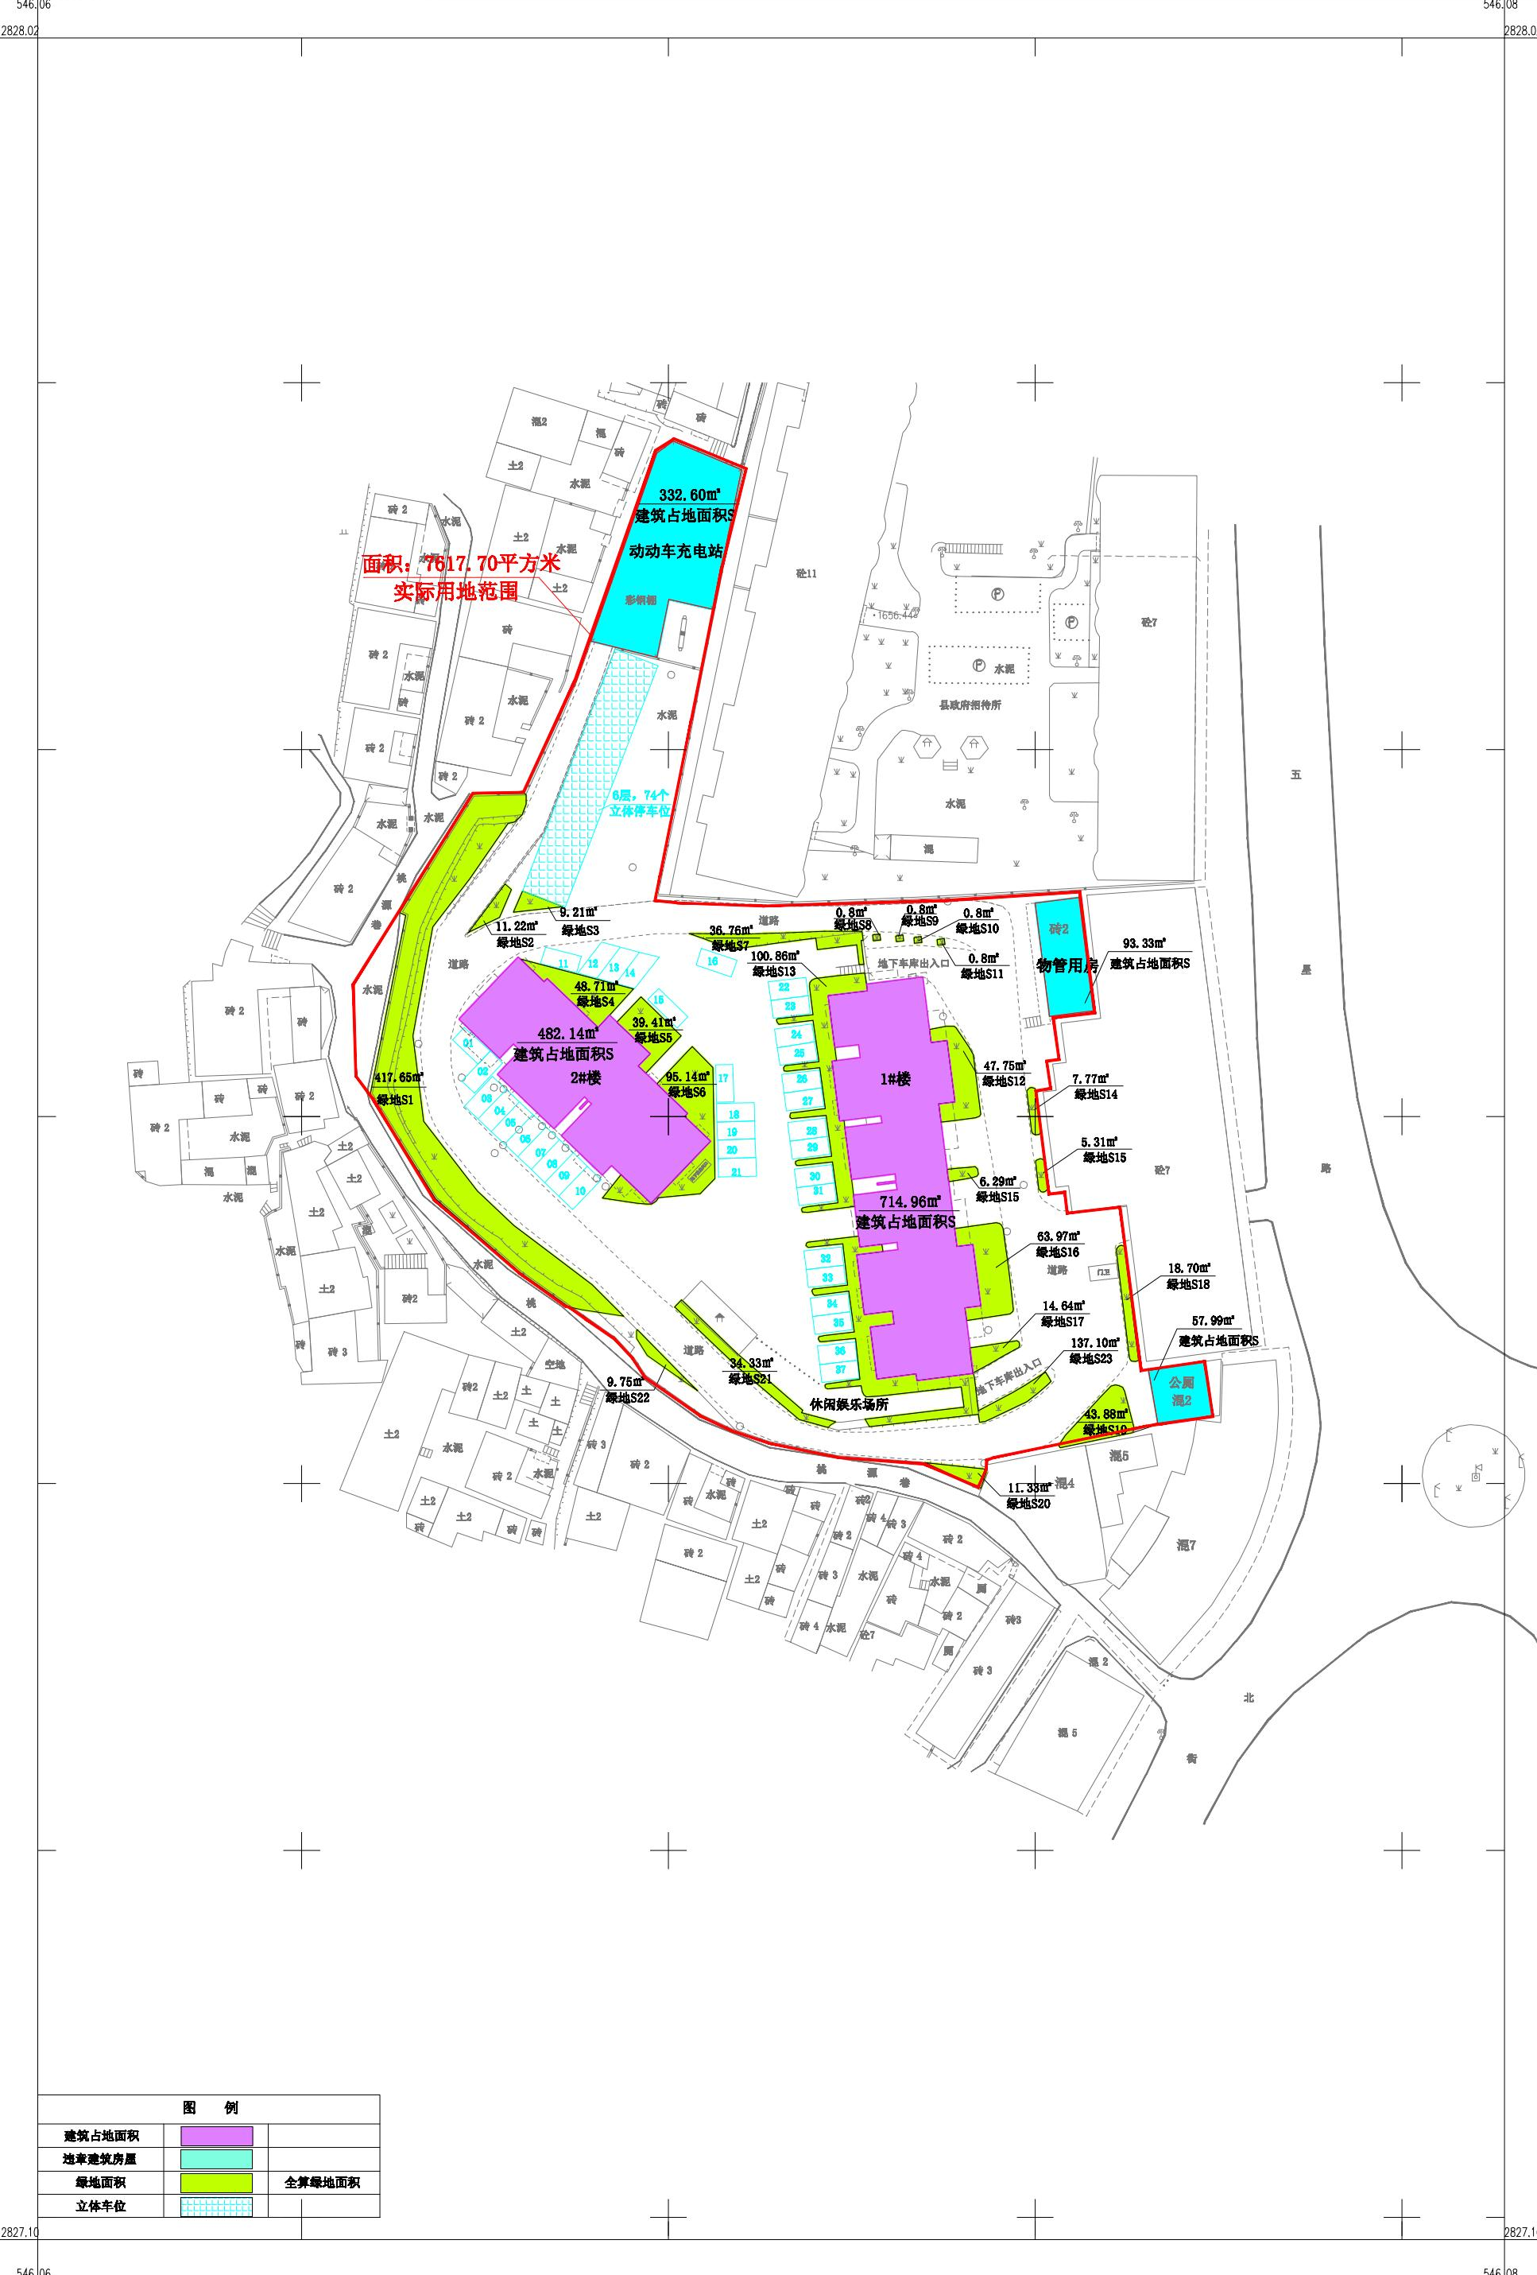
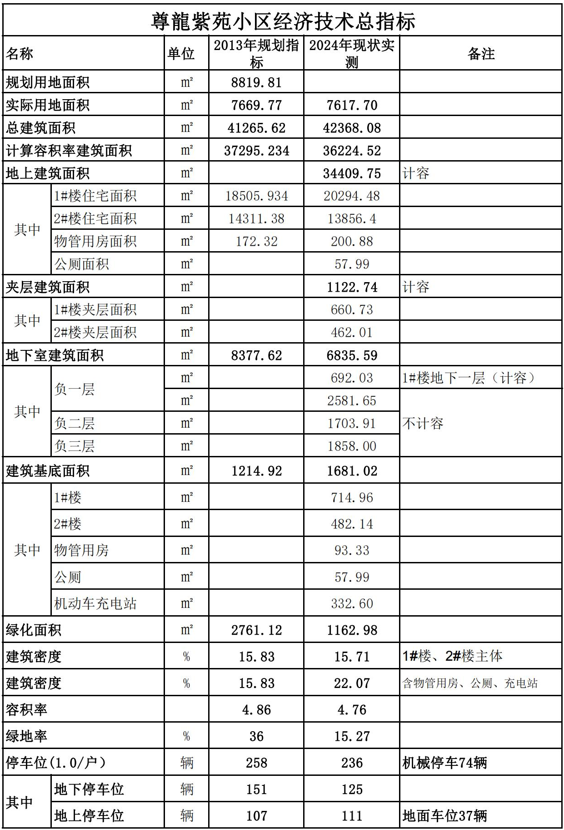
尊龙紫苑建设项目规划图
尊龙紫苑建设项目竣工测绘图
①
①
⑦
⑦
④
②
④
②
⑥
⑥
③
经济技术指标对比表
⑤
⑤
③
①原规划为绿地，现状为非机动车停车场
②原规划为绿地，现状为物管用房
③原规划为绿地，现状为公厕
④原规划为绿地，现状为内部道路
⑤原规划为绿地，现状为内部道路
⑥原规划为绿地，现状为停车位
⑦原规划为绿地，现状为内部道路和硬地

